Slide 1

مقترح منصة رقمية متكاملة
منصة
زيت كيكا
تجربة عناية فاخرة، واضحة، وقابلة للنمو
تصور الأعمال • نسخة العرض الخاصة

Slide 2
الملخص التنفيذي
من المحادثات المتفرقة إلى تجربة موثوقة
صُممت المنصة لتمنح زيت كيكا حضورًا رقميًا يشرح المنتجات، ينظم رحلة العميل، ويهيئ العمل للنمو دون فقدان اللمسة الإنسانية.
اليوم تبدأ غالبية الرحلات برسالة على إنستغرام. هذا الأسلوب شخصي، لكنه يكرر الأسئلة ويستهلك الوقت ويصعب متابعته مع زيادة الطلب.
الفرصة
تحويل المعرفة المتكررة إلى تجربة منظمة: معلومات واضحة أولًا، ثم توجيه واستشارة وشراء ومتابعة في المراحل القادمة.
النمو الرقمي هنا لا يستبدل العلاقة مع العميل؛ بل يجعلها أكثر جودة في اللحظة التي تحتاج تدخلًا بشريًا.
KIKA OIL • CLIENT PROPOSAL
02

Slide 3
الوضع الحالي
العميلة تسأل… والفريق يعيد بناء الإجابة كل مرة
01
02
03
04
اكتشاف المنتج
←
رسالة خاصة
←
شرح يدوي
←
متابعة متفرقة
منشور أو قصة على إنستغرام
سؤال عن السعر أو الملاءمة
إعادة نفس المعلومات
صعوبة الرجوع للسياق
النتيجة: وقت أكبر في الإجابات المتكررة، ووقت أقل في الاستشارة ذات القيمة.
KIKA OIL • CLIENT PROPOSAL
03

Slide 4
التحديات الحالية
النمو يصبح أصعب عندما تبقى المعرفة داخل الرسائل
01
02
03
أسئلة متكررة
استشارة يدوية
وقت مستهلك
السعر، المكونات، الاستخدام والملاءمة.
كل حالة تبدأ من الصفر تقريبًا.
المتابعة تزداد مع كل عميلة جديدة.
04
05
06
قابلية توسع محدودة
متابعة غير منظمة
معلومات غير مهيكلة
الجودة تعتمد على وقت شخص واحد.
السياق موزع بين محادثات متعددة.
يصعب مقارنة المنتجات بثقة.
KIKA OIL • CLIENT PROPOSAL
04

Slide 5
الحل المقترح
منصة واحدة تجمع الاكتشاف، التوجيه، والخدمة
تقييم البشرة
الموقع والكتالوج
مخطط
منجز
تجربة زيت كيكا الرقمية
معلومة واضحة • رحلة منظمة • ثقة أكبر
مساعد ذكي
مرحلة مستقبلية
معلومات المنتجات
استشارة مختص
منجز
مرحلة مستقبلية
لوحات التحكم
مرحلة مستقبلية
KIKA OIL • CLIENT PROPOSAL
05

Slide 6
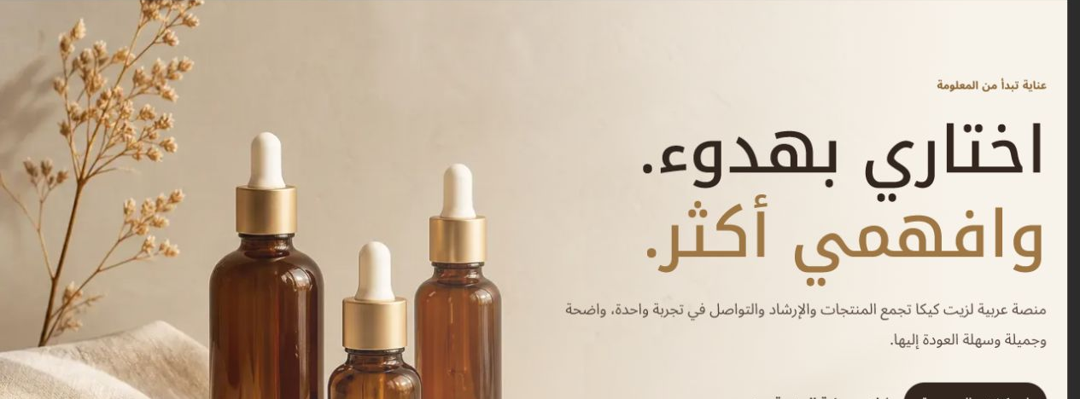
التجربة المنجزة
واجهة فاخرة تشرح العلامة قبل أن تطلب من العميلة الشراء
KIKA OIL • CLIENT PROPOSAL
06

Slide 7
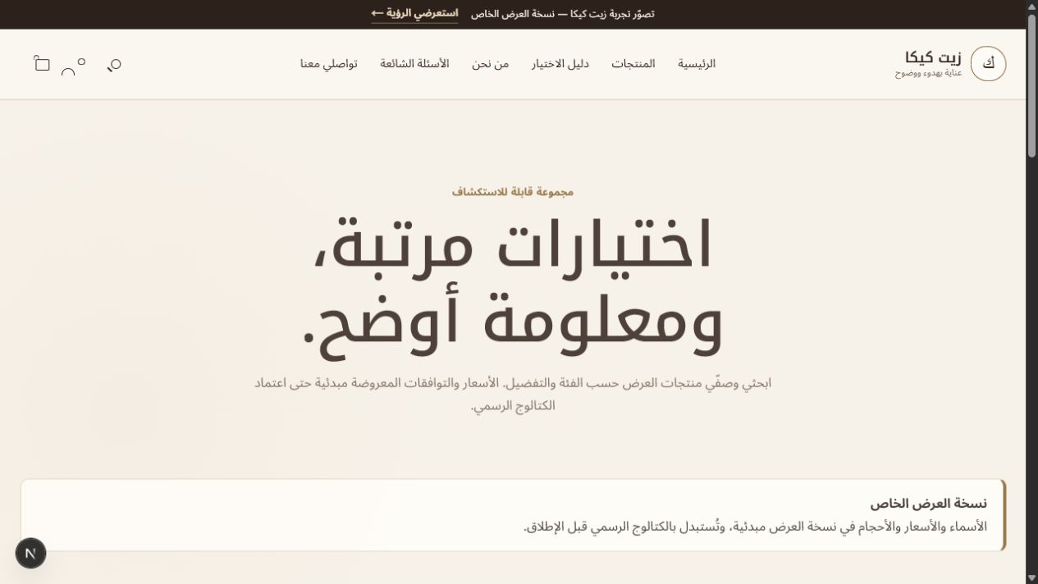
الكتالوج الرقمي
المنتجات أصبحت قابلة للفهم والمقارنة
ما هو متاح الآن
• تصفح منظم
• بحث وفلاتر وفرز
• بطاقات منتجات متناسقة
• معلومات استخدام وتوافق
• تصميم عربي متجاوب
الأسعار والمكونات والصور النهائية تحتاج اعتمادًا قبل البيع.
KIKA OIL • CLIENT PROPOSAL
07

Slide 8
القيمة المتوقعة
فائدة مباشرة اليوم، وأساس قوي للنمو غدًا
لمالكة المشروع
للعميلة
للنمو المستقبلي
—
—
—
• تقليل تكرار الشرح
• صورة أكثر احترافية
• ترتيب المعرفة والمنتجات
• إجابات أوضح
• اختيار أكثر ثقة
• تجربة عربية هادئة
• رحلات قابلة للقياس
• ربط الطلب والمتابعة
• إضافة الذكاء والاستشارة تدريجيًا
المنصة تستثمر في وضوح التجربة أولًا؛ ثم تضيف الأتمتة عندما تعتمد قواعد العمل والمحتوى.
KIKA OIL • CLIENT PROPOSAL
08

Slide 9
رحلة العميل
مسار بسيط اليوم… يتطور دون أن يتغير جوهره
1
2
3
4
5
6
7
←
←
←
←
←
←
زيارة الموقع
تصفح المنتجات
قراءة المعلومات
تقييم البشرة مستقبلًا
توصية مستقبلية
الشراء
متابعة مستقبلية
المرحلة الحالية
مراحل مستقبلية بعد الاعتماد
KIKA OIL • CLIENT PROPOSAL
09

Slide 10
خارطة الطريق
ثماني مراحل تحول الرؤية إلى تشغيل تجاري
المرحلة 1
المرحلة 2
المرحلة 3
المرحلة 4
الأساس والهيكل
الهوية والمتجر العام
الكتالوج والمنتجات
التقييم الموجّه
مكتمل
مكتمل
قيد التقدم
مستقبل
المرحلة 5
المرحلة 6
المرحلة 7
المرحلة 8
المساعد الذكي
الاستشارة البشرية
الطلب والحسابات
الإدارة والإطلاق
مستقبل
مستقبل
مستقبل
مستقبل
KIKA OIL • CLIENT PROPOSAL
10

Slide 11
البنية التقنية
أساس حديث يوازن بين السرعة، الأمان، وقابلية التوسع
Next.js
تجربة ويب سريعة ومحسنة لمحركات البحث
React + TypeScript
واجهة موثوقة وقابلة للصيانة
PostgreSQL + Prisma
طبقة بيانات منظمة للمراحل التشغيلية
Responsive UI
تجربة متناسقة على الهاتف وسطح المكتب
SEO Foundation
عناوين وخرائط موقع وبيانات منظمة
Production Build
بناء إنتاجي واختبارات جودة آلية
اختيار التقنية يخدم استمرارية المشروع؛ وليس هدفًا تسويقيًا بحد ذاته.
KIKA OIL • CLIENT PROPOSAL
11

Slide 12
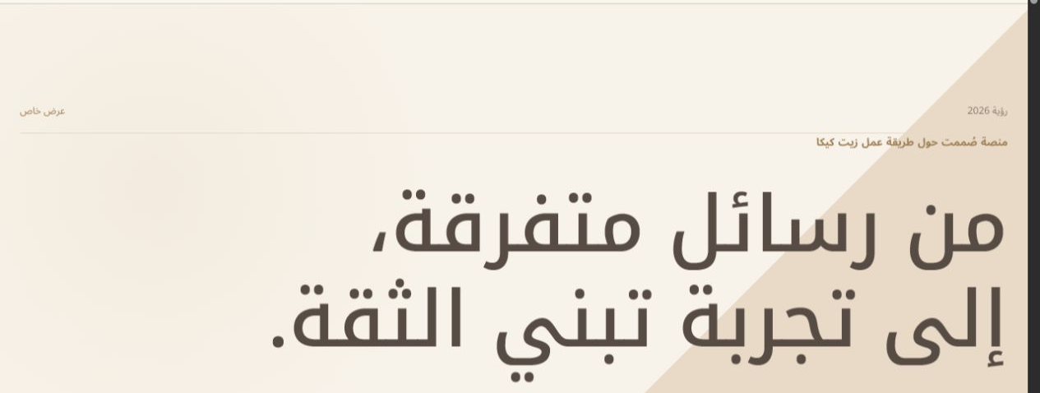
رؤية المنصة
الموقع يشرح قيمته للعميلة ولصاحبة القرار
KIKA OIL • CLIENT PROPOSAL
12

Slide 13
ما يحتاج اعتمادًا
ثمانية قرارات تحول النموذج إلى نسخة تجارية
□
الشعار
النسخة النهائية والاستخدامات
□
ألوان العلامة
القيم الرسمية ودليل الهوية
□
صور المنتجات
تصوير كل منتج وتغليفه
□
المكونات
القوائم والتحذيرات المعتمدة
□
الأسعار
العملة والأحجام والعروض
□
السياسات
الخصوصية والشروط والاسترجاع
□
الدفع والشحن
المزودون والتغطية والتكلفة
□
المختصون
الأدوار والمواعيد وحدود الخدمة
KIKA OIL • CLIENT PROPOSAL
13

Slide 14
الخطوة التالية
الرؤية أصبحت قابلة للرؤية،
والقرار التالي هو اعتمادها.
هذا النموذج يوضح تجربة منصة زيت كيكا واتجاهها التجاري. بعد اعتماد الهوية والمنتجات والسياسات وآلية التشغيل، تبدأ مراحل التحويل إلى نسخة تجارية مكتملة.
اعتماد نطاق المرحلة التالية
KIKA OIL PLATFORM

